Slide 1

Mĩ thuật 3
Chủ đề 4
Sự kiện vui vẻ
Bài 8: Ngày hội ở trường em

Slide 2


Ấn để đến trang sách

Slide 3



Slide 4

Ấn để đến trang sách

Slide 5

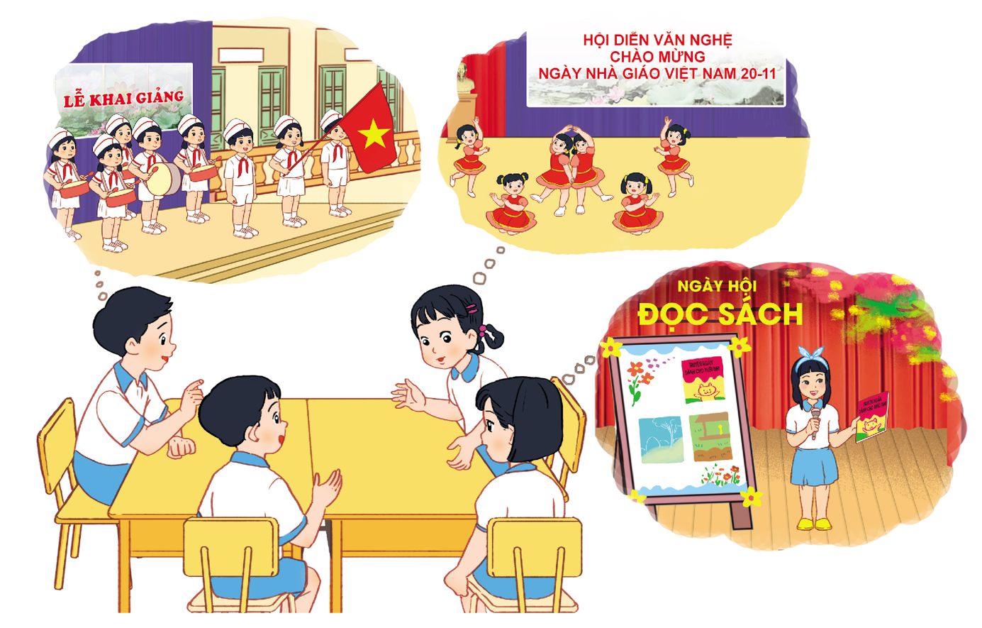
Các em quan sát hình ảnh SGK/tr31 và trả lời câu hỏi:

Slide 6


Các em quan sát hình ảnh SGK/tr31 và trả lời câu hỏi:
Em hãy quan sát và cho biết các bạn đang nói về hoạt động nào trong năm học?
Em hãy kể thêm các hoạt động khác ở trường mà em biết.

Slide 7
Các bạn đang nói về các hoạt động: Lễ khai giảng, ngày nhà giáo Việt Nam 20-11, ngày hội đọc sách của nhà trường trong năm học.

Slide 8
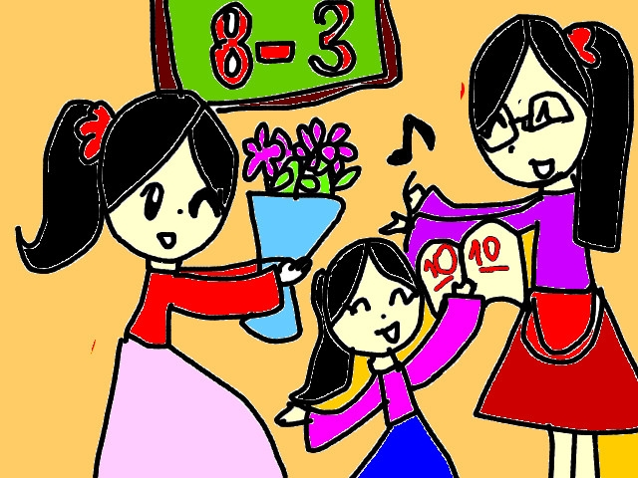
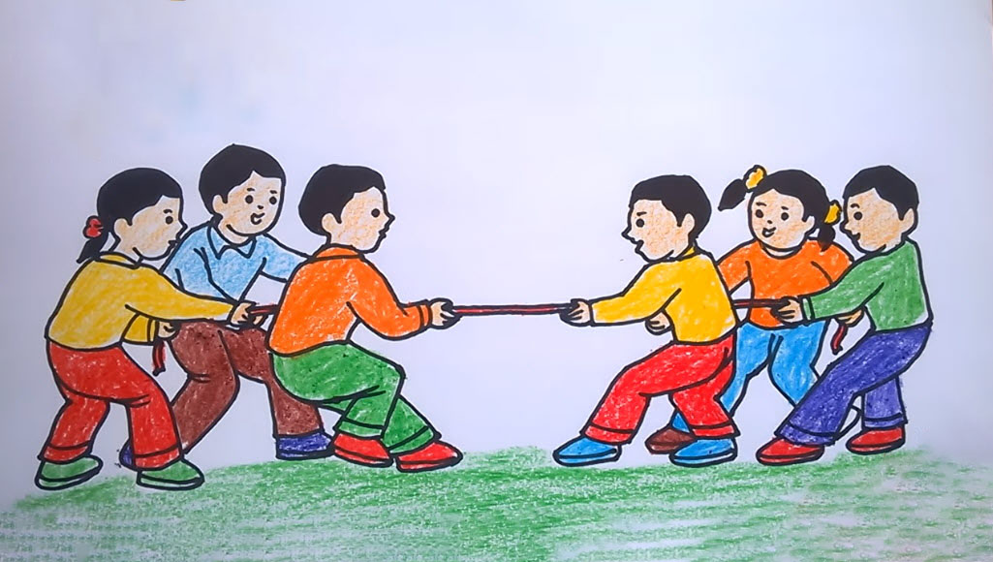
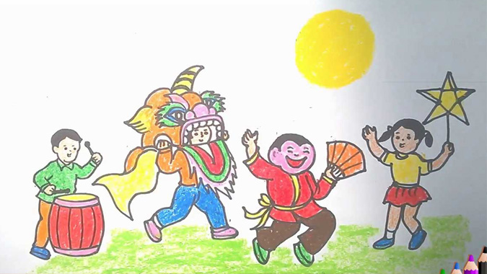
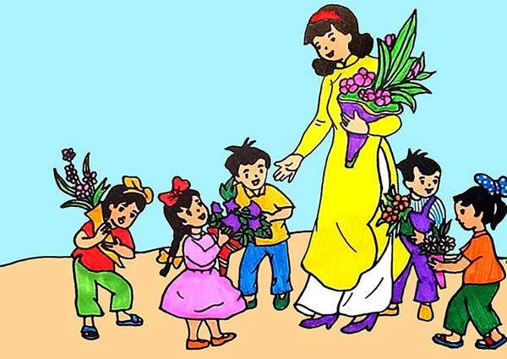
NGÀY HỘI THỂ THAO
NGÀY HỘI TẾT TRUNG THU
LỄ BẾ GIẢNG

Slide 9
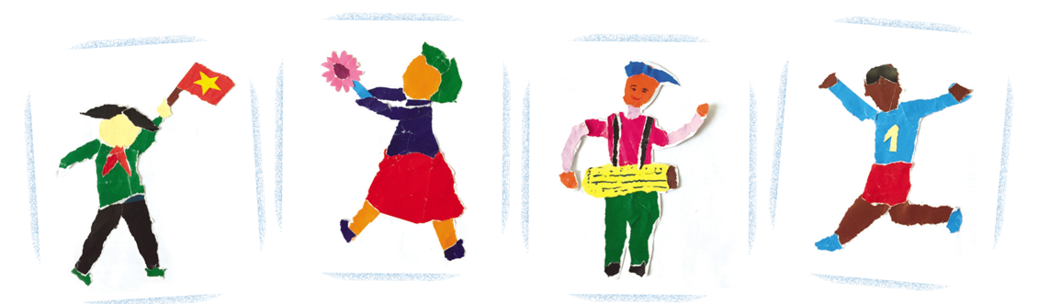
Theo em, mỗi dáng người dưới đây biểu đạt hành động gì và thường thấy trong hoạt động nào?

Slide 10
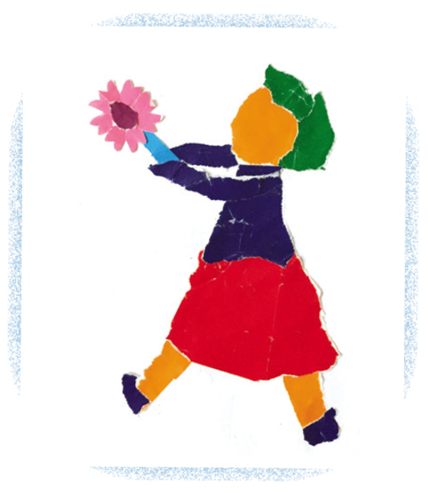
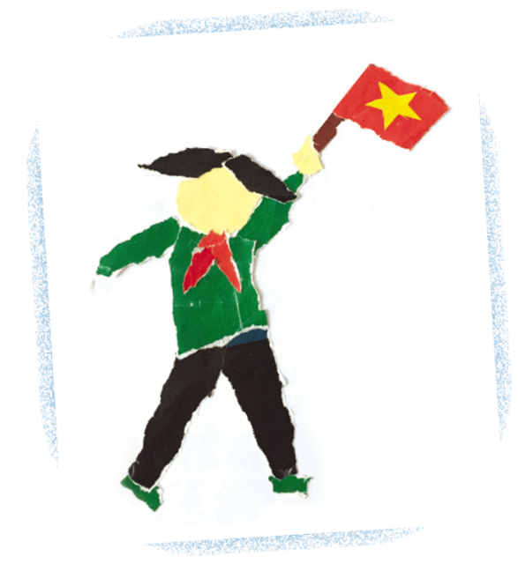
Dáng người cầm cờ
Thường xuất hiện trong ngày: ngày khai giảng/ tựu trường...
Dáng người cầm hoa
Thường xuất hiện trong các ngày: ngày Nhà giáo Việt Nam, ngày 8/3...

Slide 11
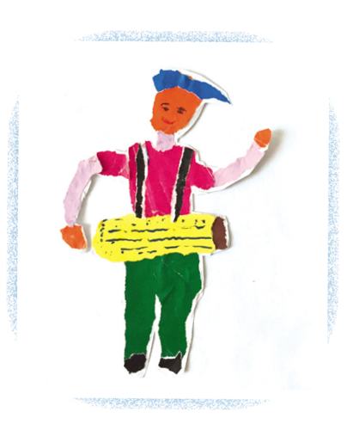
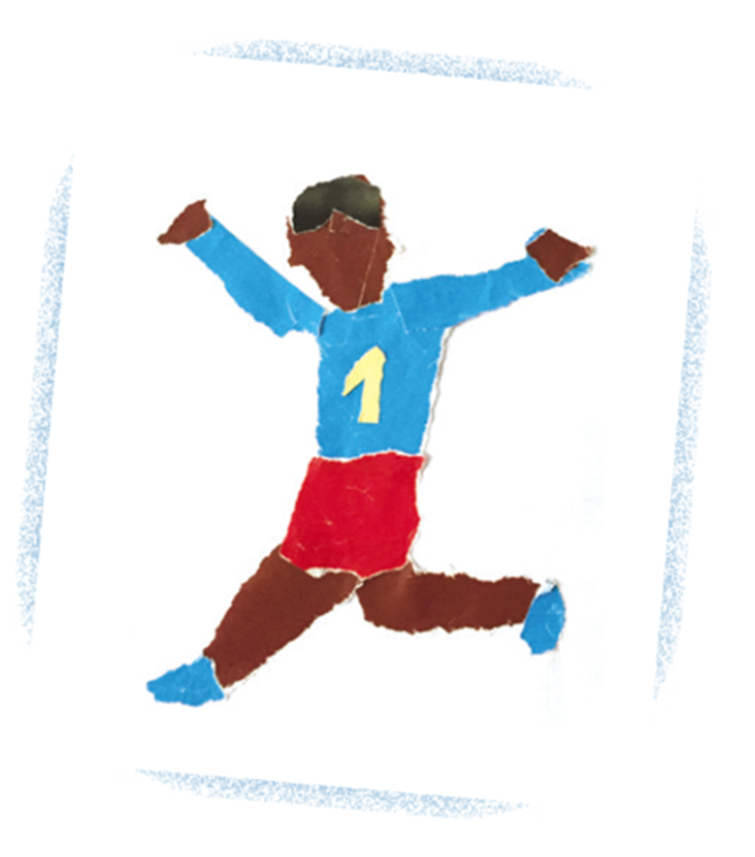
Dáng người đá bóng
Thường xuất hiện trong các hoạt động: vui chơi, thể thao,...
Dáng người đánh trống
Thường xuất hiện trong các hoạt động được tổ chức mừng ngày: khai giảng, thành lập trường,...

Slide 12


KẾT LUẬN
Nhiều hoạt động thú vị được tổ chức trong năm học ở trường.

Slide 13
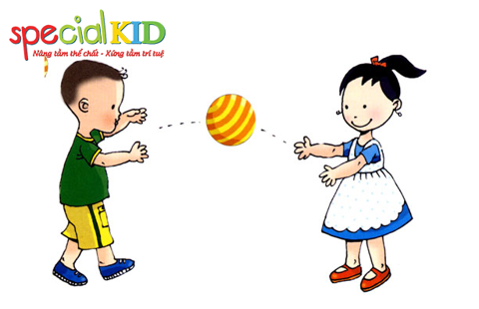
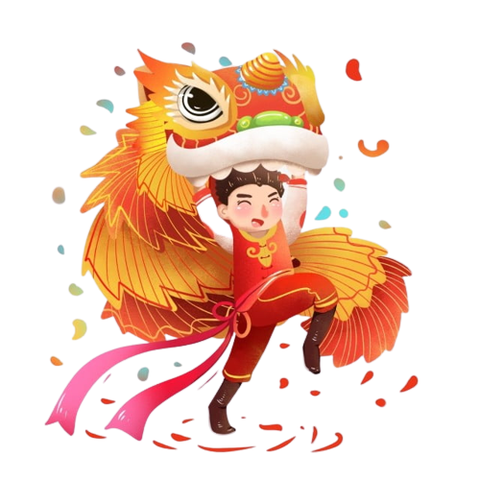
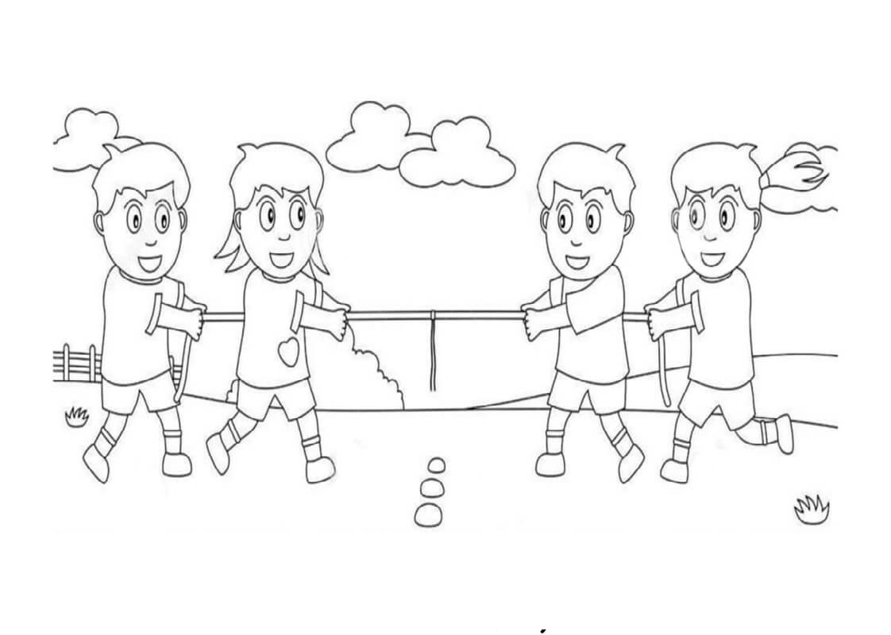
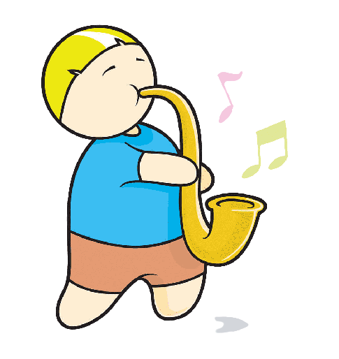
Dáng người ném bóng
Dáng người múa lân
Dáng người kéo co
Dáng người thổi kèn

Slide 14

Ấn để đến trang sách

Slide 15

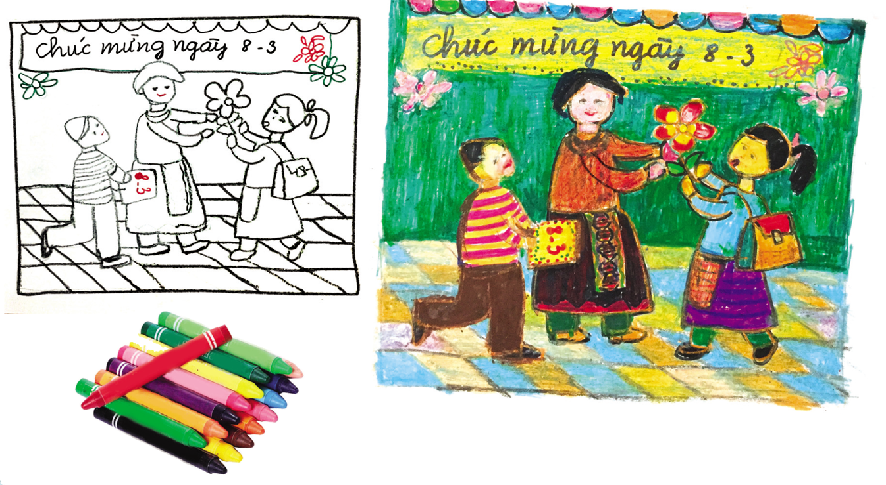
Các em quan sát hình ảnh SGK/tr32:

Slide 16
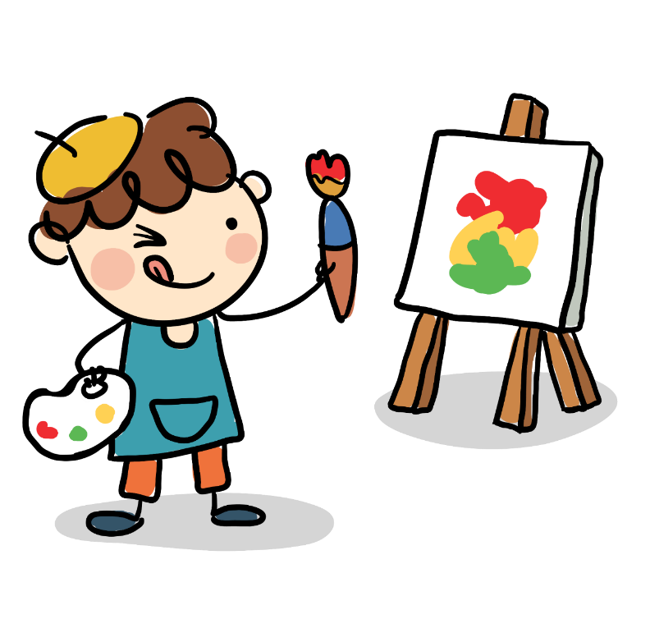
Các em quan sát hình ảnh SGK/tr32:
Nội dung thể hiện;
Các bước thực hành;
Hình ảnh chính, hình ảnh phụ xuất hiện trong tranh;
Hình ảnh nào rõ nhất;
Có những màu sắc nào được sử dụng, màu nào đậm, màu nào nhạt;…

Slide 17
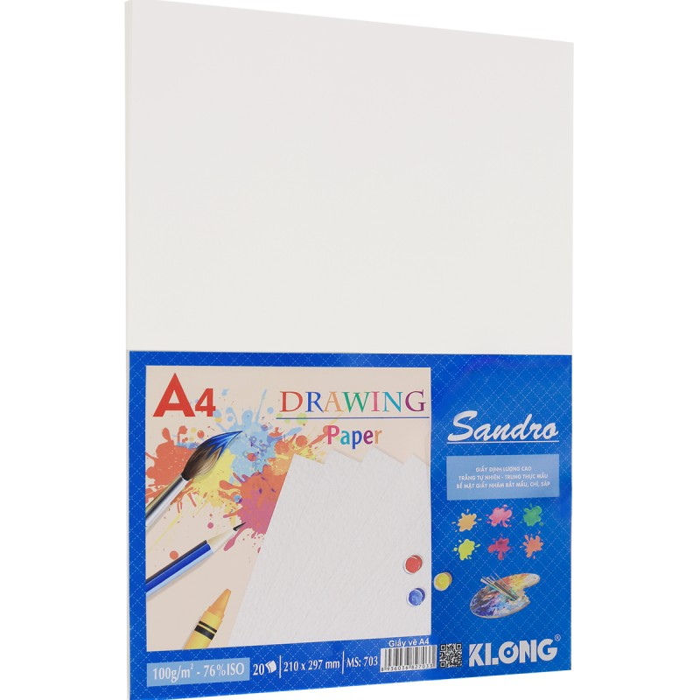
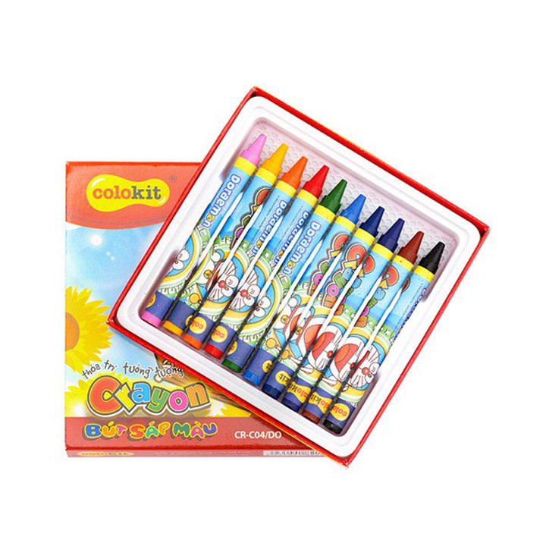

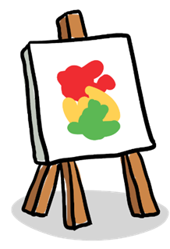
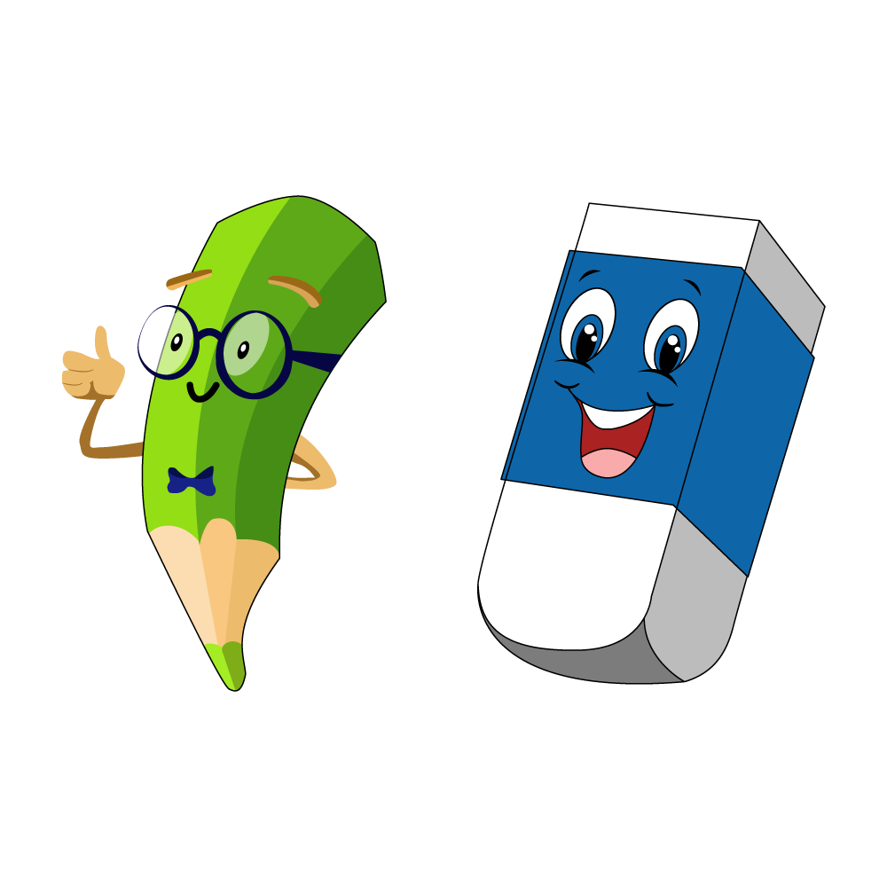

CHUẨN BỊ

Slide 18
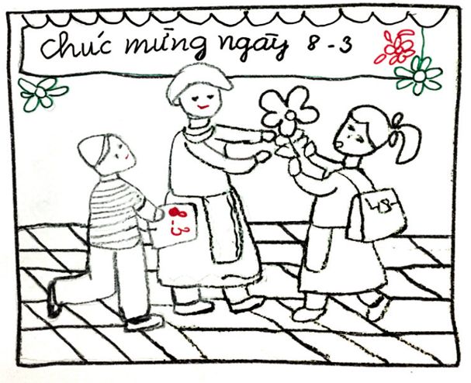
BƯỚC 1
Chọn hoạt động yêu thích trong dịp kỉ niệm ngày 8/3.
Sử dụng bút chì hoặc bút màu vẽ hình ảnh về hoạt động bằng nét.
Vẽ ở trung tâm bức tranh hình ảnh cô giáo và học sinh tặng hoa; vẽ thêm học sinh và các hình ảnh khác (đám mây, bầu trời, cây cối, sân khấu, khẩu hiệu, bục giảng,…).
Các dáng người cần ở tư thế/động tác khác nhau.

Slide 19

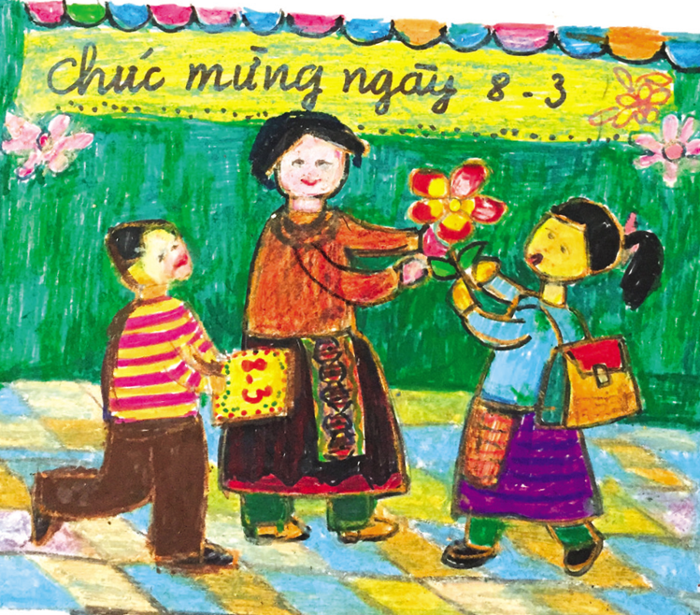
BƯỚC 2
Ấn để xem video
Vẽ màu cho hình ảnh chính, hình ảnh phụ, phần nền xung quanh để hoàn thiện bức tranh.
Màu sắc cần tươi sáng, sử dụng màu đậm, màu nhạt đa dạng.
Màu sắc vẽ hình ảnh chính cần tươi sáng hơn màu vẽ các hình ảnh khác.
Nên sử dụng các màu cơ bản, màu thứ cấp và một số màu khác theo ý thích để tạo sự vui tươi cho các hình ảnh và bức tranh.

Slide 20
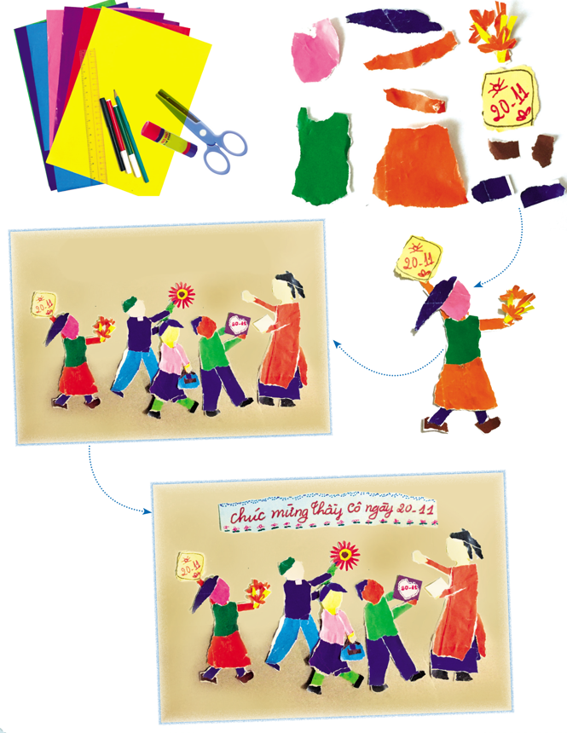
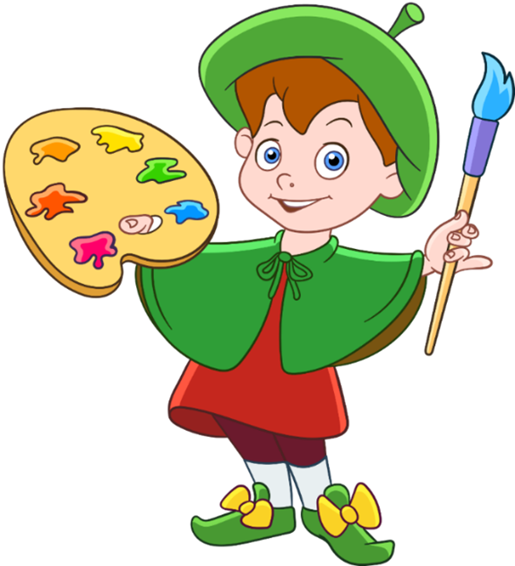
Các em quan sát hình ảnh SGK/tr33: Cách cắt, xé, dán tranh với chủ đề “Chào mừng ngày 20-11”

Slide 21
Các em quan sát hình ảnh SGK/tr32:
Nội dung thể hiện;
Các bước thực hành;
Hình ảnh chính, hình ảnh phụ xuất hiện trong tranh;
Hình ảnh nào rõ nhất;
Có những màu sắc nào được sử dụng, màu nào đậm, màu nào nhạt;…

Slide 22

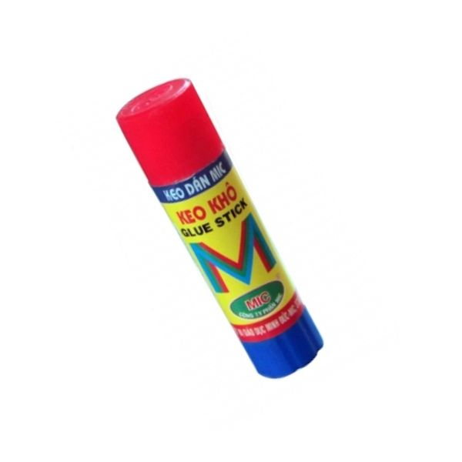
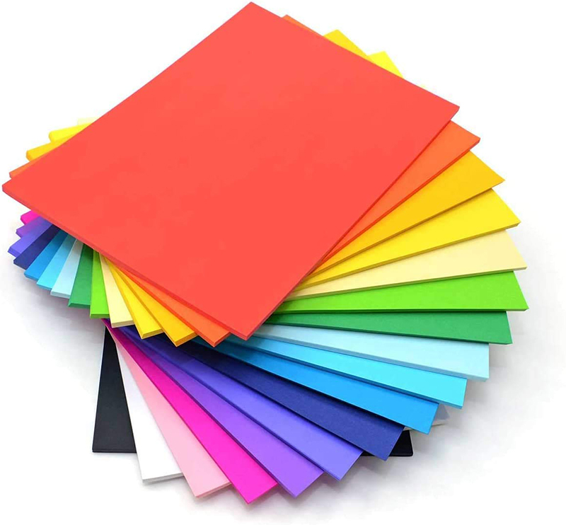


CHUẨN BỊ

Slide 23
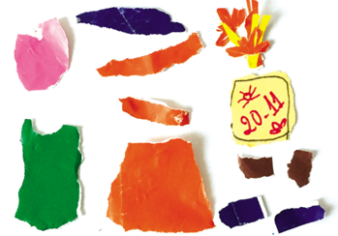
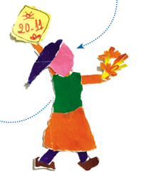

BƯỚC 1
Chọn màu giấy để tạo màu cho trang phục và các bộ phận của cơ thể người (khuôn mặt, tóc, tay, chân,…).
Xé và tạo hình (tư thế, động tác,…) theo ý thích.
Xé tạo hình ảnh chính, hình ảnh phụ và phần nền.
Hình ảnh chính cần sử dụng màu tươi sáng so với hình ảnh phụ và phần nền, tỉ lệ thầy/cô giáo cần to hơn học sinh.

Slide 24
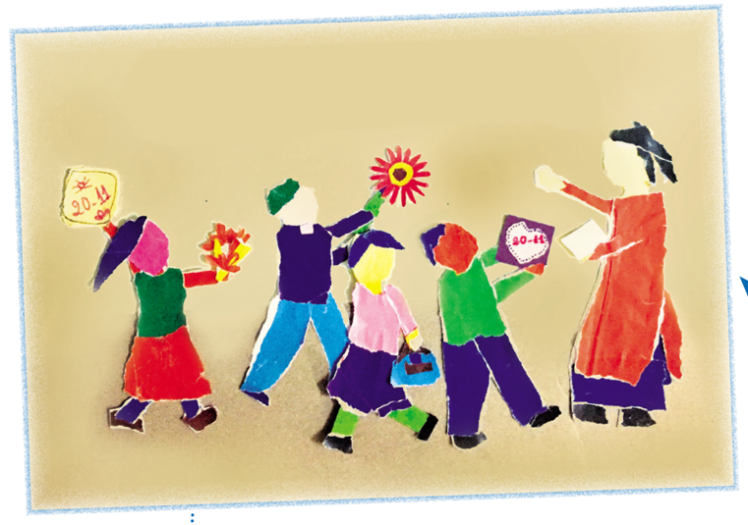
BƯỚC 2
Dán các chi tiết: cơ thể, trang phục, thiệp chúc mừng, sách,… để hoàn thành các dáng người ở tư thế, động tác cụ thể.

Slide 25
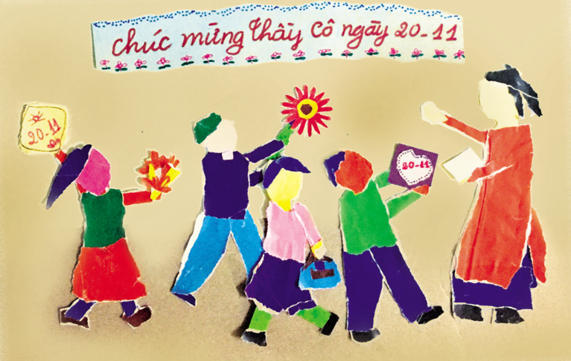
BƯỚC 3
Sắp xếp các dáng người trên khổ giấy để tạo bức tranh.

Slide 26

Ấn để đến trang sách

Slide 27

Sản phẩm của em hoặc nhóm em thể hiện
hoạt động nào?
Sản phẩm của em thể hiện cảm xúc hay diễn tả hoạt động gì?

Slide 28

Ấn để đến trang sách

Slide 29

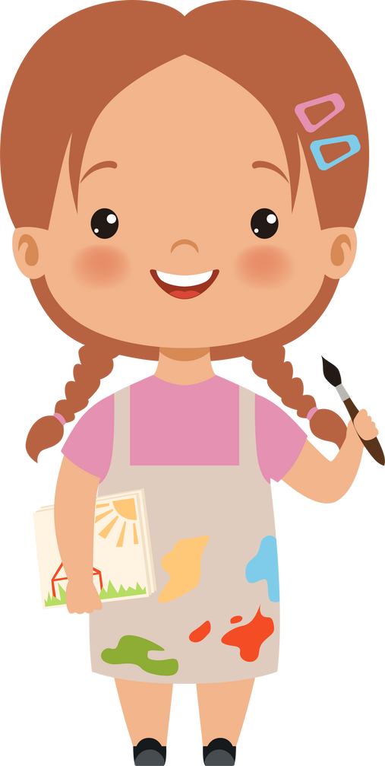
Em có thể tạo thêm sản phẩm về hoạt động gì?
Em có ý tưởng sử dụng sản phẩm để trang trí ở đâu?

Slide 30

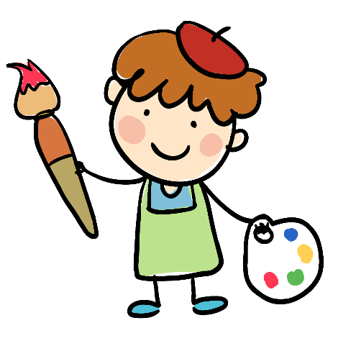
KẾT LUẬN
Thể hiện những dáng người hoạt động khác nhau sẽ làm tăng thêm sự hấp dẫn, thú vị cho sản phẩm.
Sáng tạo sản phẩm mĩ thuật là một trong những hoạt động ý nghĩa vào các dịp lễ, tết truyền thống.

Slide 31

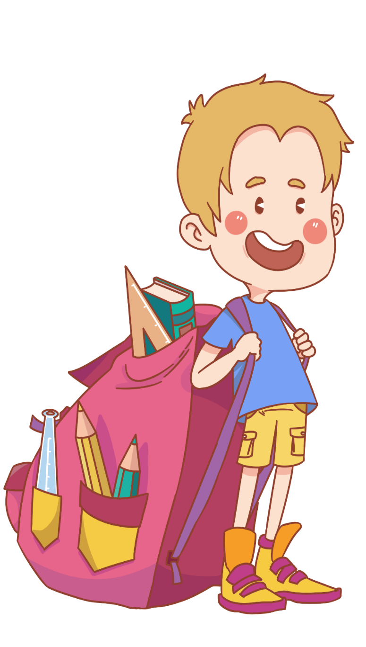
HƯỚNG DẪN VỀ NHÀ
Học và chuẩn bị
Bài 9 – Cùng nhau ôn tập học kì I
Ôn lại nội dung bài học

Slide 32


Slide 33



Để kết nối cộng đồng giáo viên và nhận thêm nhiều tài liệu giảng dạy,
mời quý thầy cô tham gia Group Facebook
theo đường link:
Hoc10 – Đồng hành cùng giáo viên tiểu học
Hoặc truy cập qua QR code

